Slide 1
Тема исследования: Влияние «качества» ВУЗа на заработную плату выпускников
Научный форум молодых исследователей «Шаг в Будущее»
Автор:
ученица 8 «Б» класса
Голякова Дарья
МАОУ «Ярковская СОШ»
С. Ярково
Научный руководитель:
Ганихина
Антонина Владимировна
Учитель математики
МАОУ « Ярковская СОШ»
С. Ярково
Российская Федерация с. Ярково
2017 год

Slide 2
Содержание
Введение……………………………………………………………………...........3-5
Гипотезы, актуальность, цель работы, задачи…………………..………………6-7
Шаги, необходимые для начала проверки гипотез……………………........….8-12
Информация об исследуемых ВУЗах…………..……………….…………..…13-15
Доказательство 1-ой гипотезы……………………………..…………………..16-29
Зависимость………………………………………...….………………..……….30-31
Доказательство 2-ой гипотезы…………..…………………………............…….32-36
Вывод………………………...…………………………………………….…..……..37
Литература…..………………………...…………….............………………………..38

Slide 3
Введение
В современном обществе существует более 40 тысяч видов деятельности. Каждый из них со всей системой его требований к человеку можно назвать профессией. Профессии по-разному востребованы в обществе, имеют разные условия труда, степень риска и т.п. От всех этих, и других факторов формируется неодинаковая оплачиваемость труда у различных профессий , или по-другому заработная плата.
Эксперты установили интересный факт, что зарплата выпускников зависит от «качества» ВУЗа, который они заканчивали.
Notes:
Введение

Slide 4
Примечание* Критерии, определяющие «качество» ВУЗа:
1. Качество приема через средний балл ЕГЭ при поступлении.
«Качество» ВУЗа можно измерить на входе в него (это средний балл приема по ЕГЭ) и на выходе (зарплата выпускников на рынке труда).
2. Приобретенные знания.
Ведь в некоторых учебных заведениях студентам создают лучшие условия для накопления человеческого капитала: более квалифицированные преподаватели, доступ к базам данных, библиотекам.
3. Эффект сообучения.
Когда абитуриент попадает в среду способных и мотивированных студентов. В итоге разное качество образования формирует разный человеческий капитал, что определяет положение выпускника на рынке труда и его зарплату.

Slide 5
Немного об установленной зависимости
Но российским экспертам удалось установить только одну зависимость, определяющую «качество» ВУЗа. Это зависимость между средним баллом по ЕГЭ при поступлении в высшее учебное заведение и будущей заработной платой выпускников.
В процессе исследования эксперты выдвинули две гипотезы.

Slide 6
Гипотезы:
1. Зарплаты выпускников «качественных» ВУЗов (с высоким средним баллом приёма) на 30-40% выше, чем у молодых специалистов, окончивших «некачественные» высшие учебные заведения.
2. В целом положительный эффект от обучения в «качественном» ВУЗе ощутимее для выпускников очной формы обучения, которые зарабатывают на 20-22% больше выпускников заочной формы.

Slide 7
Актуальность:
В современном мире потенциал высшего образования, его перспективы находятся в прямой зависимости от спроса выпускников ВУЗов на рынке труда.
Цель работы:
Изучить зависимость между проходным баллом при поступлении в ВУЗы Тюмени и размером заработной платы его выпускников.
Задачи:
1. Уточнить данные гипотезы на примерах ВУЗов Тюмени.
2. Проверить выдвинутые предположения, опросив выпускников Тюменских ВУЗов.
3. Составить план доказательства каждой гипотезы.
4. Проверить гипотезы, пользуясь различными математическими методами.

Slide 8
Для выполнения 1-ой задачи моей исследовательской работы и для начала проверки предложенных гипотез, я наметила следующие шаги:
Шаг 1. Разделить ВУЗы Тюмени на типы (классы), в соответствии с их профилем.
Шаг 2. Имеющиеся типы распределить на 3 группы, ориентируясь на средний проходной балл при поступлении в учебное заведение.
Шаг 3. Определить объекты моего исследования, исходя из результатов полученного распределения ВУЗов на группы.
Шаг 4. Уточнить данные гипотезы на примерах ВУЗов Тюмени.

Slide 9
Шаг 1. Для проведения более подробного исследования все ВУЗы Тюмени я разделила на типы, в соответствии с их профилем:
Тип | Пример
Аграрный (сельскохозяйственный) | Государственный аграрный университет Северного Зауралья(ГАУСЗ) или ТГСА
Гуманитарный | Тюменская государственная академия культуры, искусств и социальных технологий
Классический | Тюменский государственный университет(ТюмГУ)
Медицинский | Тюменская государственная медицинская академия(ТюмГМА)
Технический | Тюменский индустриальный университет(ТИУ)

Slide 10
Шаг 2. Имеющиеся типы распределила на 3 группы, ориентируясь на средний проходной балл при поступлении в учебное заведение: в первую вошли наиболее «качественные» и престижные ВУЗы Тюмени со средним баллом приема по ЕГЭ от 61 до 72 . Во второй группе – проходной балл составил от 56 до 60, в третьей – от 45 до 55 баллов.

Slide 11
Таблица
1-ая группа От 61 до 72 | 2-ая группа От 56 до 60 | 3-я группа ОТ 45 до 55
Медицинский (ТюмГМА) – 72 | Технический (ТИУ) – 60,8 | Аграрный (ГАУ Северного Зауралья) - 54,5
 | Классический (ТюмГУ) – 56,1 | Гуманитарный (ТГАКИИТ) – 53,9
Шаг 3. Исходя из результатов полученного распределения ВУЗов на группы, я определила объекты моего исследования :
- медицинский(ТюмГМУ)
- технический (ТИУ)
- аграрный ВУЗы (ГАУ Северного Зауралья).
Notes:
Таблица

Slide 12
Шаг 4. Гипотезы, выдвинутые российскими исследователями, имеют обобщенный смысл. А так как одна из задач моей работы –уточнение гипотез, то для проверки предположений на примерах ВУЗов Тюмени я переделала данные гипотезы:
1. Зарплата выпускников Тюменской Государственной Медицинской Академии на 30-40% выше, чем у молодых специалистов, окончивших Тюменскую Государственную Сельскохозяйственную Академию.
2. В целом положительный эффект от обучения в Тюменском Индустриальном Университете ощутимее для выпускников очной формы обучения, которые зарабатывают на 20-22% больше выпускников заочной форме.

Slide 13
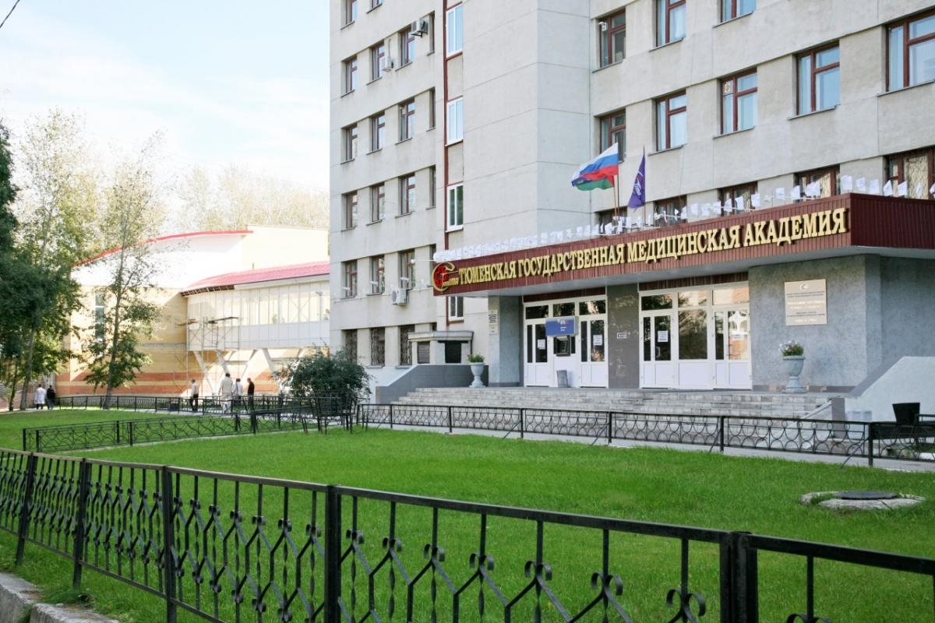
Тюменская государственная медицинская академия(ТюмГМА)
ТюмГМА занимает 95-е место в рейтинге 100 лучших ВУЗов России
Специальности ВУЗа: 5 специальностей

Slide 14
Тюменский индустриальный университет(ТИУ)
ТюмГНГУ занимает 1-ое место в рейтинге вузов Тюмени и 53-ее среди всех вузов России.
Специальностей ВУЗа: 17 специальностей

Slide 15
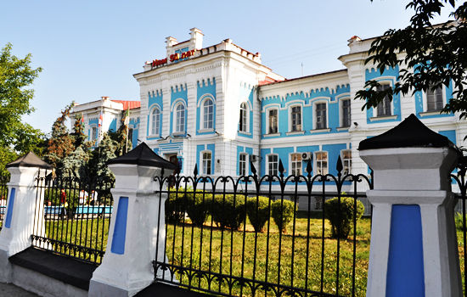
Тюменская государственная сельскохозяйственная академия (ТГСА)
ВУЗ занимает 6-ое место в рейтинге вузов Тюмени и 509-ое среди всех вузов России.
Специальностей ВУЗа: 8 специальностей

Slide 16
Доказательство 1-ой гипотезы
Зарплата выпускников ТюмГМА на 30-40% выше, чем у молодых специалистов, окончивших ТГСА.
Шаг 1. Выяснить: что формирует разную оплачиваемость труда различных профессий?
В формировании заработной платы представителей различных профессий принимают участие многие факторы:
1. Сложность труда и уровень квалификации.
2. Условия труда.
3. Социальная значимость труда.
4. Степень риска при занятии данным трудом.
5. Уникальность труда.
6. Зарплата определяется качеством и количеством труда.

Slide 17
Шаг 2. Составить логическую схему, которая визуализирует 1-ое предположение.
Логическая цепочка - логическая схема помогает понять: каким образом будущая зарплата выпускников ВУЗов зависит от баллов, набранных на экзаменах.
Выбор уникальной, востребованной профессии с высокой степенью риска, требующей высокой квалификации работников
Высокая оплачиваемость труда
Высокий проходной балл при поступлении ВУЗ
Высокие баллы на ЕГЭ

Slide 18
Шаг 3. Получить нужные данные для проверки гипотезы, узнав у выпускников исследуемых ВУЗов следующую информацию:
- Факультет
- Суммарный балл по ЕГЭ при поступлении в ВУЗ
- Предметы, которые нужны при поступлении
- Заработная плата на начальном этапе карьеры
Шаг 4. Занести данные в таблицы и составить диаграммы.

Slide 19
Данные выпускников ТюмГМА
 | Выпускник, зачисленный по максимальному баллу ЕГЭ | Выпускник, зачисленный по минимальному баллу ЕГЭ
1. Факультет | Тюменская государственная медицинская академия (ТюмГМА) Фармация | Тюменская государственная медицинская академия (ТюмГМА) Фармация
2. Суммарный балл по ЕГЭ при поступлении в ВУЗ | 234 баллов | 226 баллов
3. Предметы, которые нужны при поступлении | Химия Биология Русский | Химия Биология Русский
4. Заработная плата на начальном этапе карьеры | 23500 руб. | 21500 руб.

Slide 20
Диаграмма. Сравнение проходного балла ЕГЭ выпускников ТюмГМА.

Slide 21
Диаграмма. Сравнение зарплат выпускников на начальном этапе карьеры.

Slide 22
Данные выпускников ТГСА
 | Выпускник, зачисленный по максимальному баллу ЕГЭ | Выпускник, зачисленный по минимальному баллу ЕГЭ
1. Факультет | Государственный аграрный университет Северного Зауралья(ГАУСЗ) или ТГСА Агрономия | Государственный аграрный университет Северного Зауралья(ГАУСЗ) или ТГСА Агрономия
2. Суммарный балл по ЕГЭ при поступлении в ВУЗ | 176 баллов | 127 баллов
3. Предметы, которые нужны при поступлении | Русский язык Математика Биология | Русский язык Математика Биология
5. Заработная плата на начальном этапе карьеры | 16000 руб. | 14000 руб.

Slide 23
Диаграмма. Сравнение суммарный балл по ЕГЭ при поступлении в ВУЗ.

Slide 24
Диаграмма. Сравнение заработной платы на начальном этапе карьеры.

Slide 25
Шаг 5. Среднее арифметическое
Вспомним!
Среднее арифметическое чисел - это сумма чисел разделенное на их количество
Для того, чтобы соотнести данные выпускников нужно найти средние показатели суммарного балла по ЕГЭ и заработной платы выпускников.
1.(234+226):2= 230(б.) – средний проходной балл ТюмГМА.
2.(23500+21500):2=22500(руб.) – средняя заработная плата выпускников ТюмГМА.
3.(176+127):2= 152(б.) – средний проходной балл ТГСА.
4.(16000 + 14000): 2 = 15000(руб.) - средняя заработная плата выпускников ТГСА.

Slide 26
Шаг 6. Сводная таблица
 | ТюмГМА | ТГСА
Факультет | Фармация | Агрономия
Суммарный средний проходной балл | 230 баллов | 152 балла
Средняя заработная плата на начальном этапе карьеры | 22500 руб. | 15000 руб.

Slide 27
Диаграмма. Сравнение проходного балла ВУЗов.

Slide 28
Диаграмма. Сравнение зарплаты выпускников на начальном этапе карьеры.

Slide 29
Шаг 7. Находим разницу между зарплатами выпускников сельскохозяйственного и технического ВУЗов.
22500- 15000= 7500 (руб.)
Шаг 8. С помощью пропорции находим эту разницу в процентах.
22500 – 100%
7500 - х
Х= 7500*100 = 33,3%
22500
Доказано!

Slide 30
Зависимость
В процессе доказательства гипотезы я заметила следующую зависимость:
На сколько процентов средний проходной балл «качественных» ВУЗов выше проходного балла «некачественных» высших учебных заведений, на столько процентов выше их заработная плата.
Проверка зависимости:
1. Находим разницу между проходным баллом ТюмГМА и ТГСА.
230 – 152= 78(бал.)
2. С помощью пропорции находим эту разницу в процентах.
230 – 100%
78 - х
х = 78*100 = 33,9 %
230

Slide 31
3. Находим разницу между зарплатами выпускников ТюмГМА и ТГСА на начальном этапе карьеры.
22500 – 15000 =7500(руб.)
4. Находим эту разницу в процентах.
22500 – 100%
7500 - х
Х = 7500*100 = 33,3 %
22500
5. Сравнить получившиеся результаты.
33,9 % ≅ 33,3 %
Т.к. 33,9 % ≅ 33,3 % ⇒ зависимость верна

Slide 32
Доказательство 2-ой гипотезы
В целом положительный эффект от обучения в ТИУ ощутимее для выпускников очной формы обучения, которые зарабатывают на 20-22% больше выпускников заочной форме.
Шаг 1. Узнать нюансы заочной и очной форм обучения формы обучения.
1. Очная форма обучения предполагает полную отдачу студента образовательному процессу. Занятия, как правило, проводятся пять или шесть дней в неделю. Они подразделяются на теоретические и практические.
2. Заочная форма имеет совершенно другой подход к образовательному процессу. Студенты собираются два раза в год. В течение нескольких недель происходит вычитка большого объема материала, после окончания которой сдаются экзамены.

Slide 33
Шаг 2. Получить нужные данные для проверки гипотезы, узнав у выпускников очного и заочного отделения ТИУ следующую информацию: - Факультет - Проходной балл ЕГЭ на очное и заочное отделение - Заработная плата на начальном этапе карьеры Шаг 3. Занести данные в таблицу и составить диаграммы.

Slide 34
 | Очное отделение | Заочное отделение
1.Факультет | ТюмГНГУ(ТИУ) Институт менеджмента и бизнеса(ИМиБ) Менеджмент | ТюмГНГУ(ТИУ) Институт менеджмента и бизнеса(ИМиБ) Менеджмент
2.Проходной балл ЕГЭ | 210 баллов | 146 баллов
3. Заработная плата на начальном этапе карьеры | 22500 руб. | 18000 руб.

Slide 35
Диаграмма. Сравнение проходного балла очного и заочного отделений.

Slide 36
Диаграмма. Сравнение заработной платы выпускников очного и заочного отделений.

Slide 37
Шаг 4. Найти разницу между зарплатой выпускников очного и заочного отделений ТИУ на начальном этапе карьеры.
22500 - 18000=4500(руб.)
Шаг 5. С помощью пропорции найти эту разницу в процентах.
22500 - 100%
4500 - х
х = 4500*100 = 20 %
22500
Доказано!

Slide 38
Вывод
После окончания школы каждый выпускник задумывается о будущей профессии. Но некоторые из них весьма легкомысленно относятся к дальнейшему получению образования.
Надеюсь, что результаты моего исследования будут сильной мотивацией для более успешной сдачи Единого Государственного Экзамена. Ведь для многих старшеклассников оплата их труда играет немаловажную роль.
Но в некоторых случаях заработная плата зависит не только от баллов ЕГЭ, но и от места работы, работодателя, от других критериев, определяющих «качество» ВУЗа, и от личных качеств самого человека, поэтому сложно с уверенностью сказать, что начальная зарплата всегда подчинятся этой зависимости. Но в большинстве случаев гипотезы подтверждаются.
Я ознакомила обучающихся старших классов с результатами моего исследования, разместив данный проект на сайте школы.

Slide 39
Литература
1.ФИП: хорошие результаты ЕГЭ увеличивают зарплаты выпускников ВУЗов (http://eurekanet.ru/ewww/promo_print/25303.html)
2.«Измеряют ли стартовые заработные платы выпускников качество образования?». Обзор российских и зарубежных исследований // Журнал «Вопросы образования» // Выпуск № 1 / 2015.
3.Апокин А. Ю., Юдкевич М. М. (2008) Анализ студенческой занятости в контексте рынка труда // Вопросы экономики. № 6.
4.Касымова Ю.Н. Модель конкурентоспособности выпускника и система показателей ее оценки / Касымова Ю.Н., Рачек С.В. // Дискуссия.
5.Андрущак Г.В., Натхов Т.В. (2010) Ожидаемые доходы абитуриентов //Вопросы образования.
6.Официальный сайт Тюменской Государственной Медицинской академии (http://eurekanet.ru/ewww/promo_print/25303.html).
7.Официальный сайт Тюменского Индустриального Университета.(https://www.tyuiu.ru).
8.Официальный сайт Тюменской Государственной Сельскохозяйственной Академии (http://www.tsaa.ru).
9.Официальная группа ТГСА Вконтакте(https://vk.com/gauszpc).
10.Официальная группа ТИУ Вконтакте(https://vk.com/oversee_tiu).
11.Официальная группа ТюмГМА Вконтакте(https://vk.com/tyumsma).

